Slide 1
Arquitecturas Cloud y Big Data

Slide 2
Índice
RDDs: Transformaciones
RDDs: Acciones
Ejercicio práctico: archivo de texto

Slide 3
1. RDDs: Transformaciones

Slide 4
Transformación “filter()”
Filtra un RDD manteniendo solo los elementos que cumplan una condición
numeros = sc.parallelize([1,2,3,4,5])
pares_rdd = numeros.filter(lambda elemento: elemento%2==0)
Función que se aplica a cada elemento para filtrarlo
Resultado: [1,2,3,4,5] → [2,4]
La función que se pasa a filter debe:
Recibe un único parámetro, que serán los elementos individuales del rdd de partida
Devuelve True o False para indicar si el elemento pasa o no el filtro
4

Slide 5
Transformación: cuestiones sobre “filter()”
¿Cuál es el tamaño del rdd de salida?
Menor o igual que el original
log = sc.parallelize(['E: e21', 'W: w12', 'W: w13', 'E: e45'])
errors = log.filter(lambda elemento: elemento[0]=='E') errors.collect()
RDD: log
['E: e21',
'W: w12',
'W: w13',
'E: e45']
RDD: errors
['E: e21',
'E: e45']
El RDD de salida es del mismo tipo que el de entrada
['E: e21', 'E: e45']
5

Slide 6
Transformación “flatMap()”
Como map pero por cada elemento puede crear más elementos
numeros = sc.parallelize([1,2,3,4,5])
rdd = numeros.flatMap(lambda elemento : [elemento, 10*elemento])
Resultado → [1, 10, 2, 20, 3, 30, 4, 40, 5, 50]
La función que se pasa a flatMap debe:
Recibir un único parámetro, que serán elementos individuales del rdd de partida
Devolver una lista de elementos
6

Slide 7
Transformación: cuestiones sobre “flatMap()”
¿Cuántos elementos tendrá el RDD de salida?
Para cada elemento original se crean tantos elementos en el RDD de salida como elementos haya en la lista que devuelve la función
lineas = sc.parallelize(['', 'a', 'a b', 'a b c'])
palabras = lineas.flatMap(lambda elemento: elemento.split())
La función split() devuelve
una lista con las palabras
de una cadena
RDD: lineas
RDD: palabras
['', 'a', 'a
b', 'a b c']
['a', 'a',
'b', 'a',
'b', 'c']
['a', 'a', 'b', 'a', 'b', 'c']
7

Slide 8
Diferencias entre “flatMap()” y “map()”
lineas = sc.parallelize(['', 'a', 'a b', 'a b c'])
palabras_flat = lineas.flatMap(lambda elemento: elemento.split())
palabras_map = lineas.map(lambda elemento: elemento.split())
Con flatMap → ['a', 'a', 'b', 'a', 'b', 'c']
Con map → [[], ['a'], ['a', 'b'], ['a', 'b', 'c']]
De aquí viene lo de flat, la lista de flatmap se ‘aplana’
8

Slide 9
Transformación “distinct()”
Crea un nuevo RDD eliminando duplicados
numeros = sc.parallelize([1,1,2,2,5])
unicos = numeros.distinct()
unicos.collect()
Resultado: [1,1,2,2,5] → [1, 2, 5]
9

Slide 10
Transformación “sample()”
Remuestrea el RDD de entrada con o sin reemplazamiento.
El primer parámetro indica si hay reemplazamiento
El segundo parámetro indica la fracción de datos aproximados que se seleccionan.
numeros = sc.parallelize([1,2,3,4,5,6,7,8,9,10])
muestra = numeros.sample(False, 0.5)
Resultado -> [1,4,6,9] (aleatorio)
Cada ejecución da un resultado distinto
Es útil cuando hay un número de datos demasiado elevado
Al menos en depuración
10

Slide 11
Transformación “union()”
Une dos RDDs en uno
pares = sc.parallelize([2,4,6,8,10])
impares = sc.parallelize([1,3,5,7,9])
numeros = pares.union(impares)
Resultado: → [2, 4, 6, 8, 10, 1, 3, 5, 7, 9]
11

Slide 12
Transformación “union()”: ejemplo de uso sencillo
log = sc.parallelize(['E: e21', 'I: i11', 'W: w12', 'I: i11', 'W: w13', 'E: e45'])
info = | log.filter(lambda elemento: | elemento[0]=='I')
errs = | log.filter(lambda elemento: | elemento[0]=='E')
inferr | = info.union(errs)
inferr.collect()
RDD: info
['I: i11',...]
RDD: log
['E: e21',
'I: i11',
...]
RDD: inferr
['I: i11','E.]
RDD: errs
['E: e12',...]
['I: i11', 'I: i11', 'E: e21', 'E: e45']
12

Slide 13
Concepto de DAG (Direct Acyclic Graph)
Spark “construye” o “planifica” sus operaciones (p. ejplo. sobre RDDs o Dataframes) como un grafo acíclico dirigido (DAG).
Su planificador DAG y el optimizador de consultas construyen un grafo computacional eficiente, que se puede descomponer en tareas que se ejecutan en paralelo entre los workers del clúster.
Podemos utilizar las APIs para escribir tu aplicación Spark (Java, R, Scala, SQL o Python) y Spark la convierte en el mismo DAG.
El código se ejecuta en las JVM de los workers del clúster (llevamos el programa a los datos, inversa clásico)
13

Slide 14
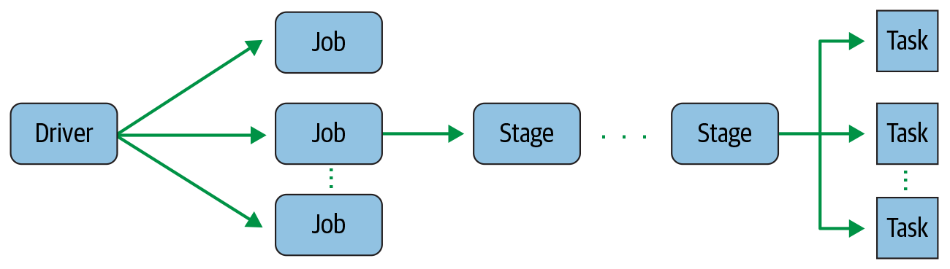
SPARK: Jobs, Stages, Task
Job: Una computación (operación) paralela que consiste en múltiples tareas que se generan en respuesta a una acción de Spark (por ejemplo, count(), collect()).
Stage: Cada trabajo (Job) se divide en conjuntos más pequeños de tareas llamadas fases (stages ) que dependen unas de otras.
Task: Unidad más sencilla de trabajo o ejecución que se enviará a un executor de Spark.
14

Slide 15
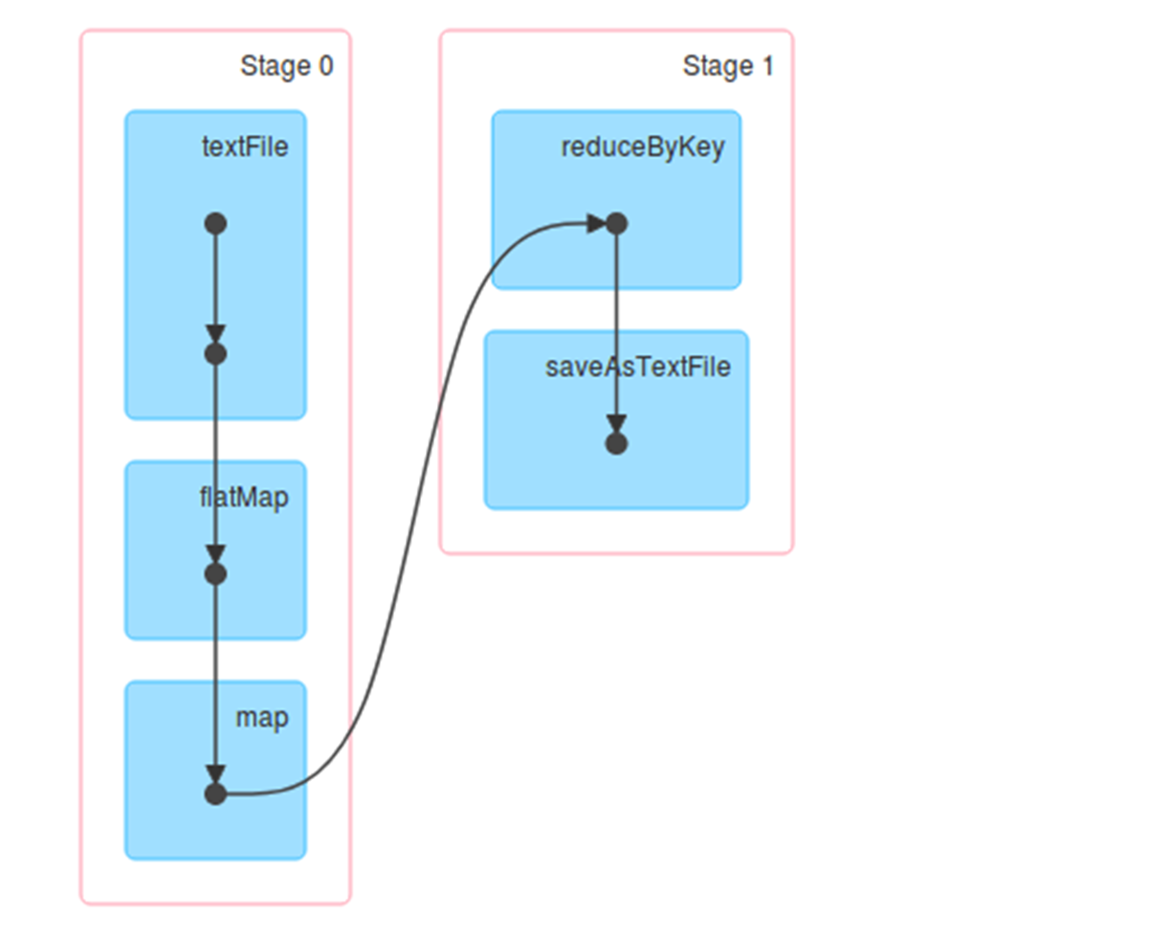
Ejemplo DAG (operaciones clave-valor)
15

Slide 16
2. RDDs: Acciones

Slide 17
RDDs: Acciones
Devuelven un resultado
Desencadena la ejecución de toda la secuencia de RDD necesarios para calcular lo requerido.
Ejecuta la "receta"
rdd2 = rdd1.flatMap(...).filter(...)
print(rdd.count())
17

Slide 18
RDDs: Acciones más comunes
Acción | Descripción
count() | Devuelve el número de elementos del RDD
reduce(func) | Agrega los elementos del RDD usando func
take(n) | Devuelve una lista con los primeros n elementos del RDD
collect() | Devuelve una lista con todos los elementos del RDD
takeOrdered(n[,key=func]) | Devuelve n elementos en orden ascendente. Opcionalmente se puede especificar la clave de ordenación
18

Slide 19
Acción “count”
Devuelve el número de elementos del RDD
numeros = sc.parallelize([1,2,3,4,5,6,7,8,9,10])
pares = numeros.filter(lambda elemento: elemento%2==0)
pares.count()
RDD: numeros
[1, 2, 3,
4, 5, 6,
RDD: pares
[2, 4,
7, 8, 9,
10]
6, 8,
10]
19

Slide 20
Acción “reduce”
Agrega todos los elementos del RDD por pares hasta obtener un único valor (expresión lambda)
numeros = sc.parallelize([1,2,3,4,5])
print(numeros.reduce(lambda elem1,elem2: elem1+elem2))
Resultado: 15
La función que se pasa a reduce debe:
Recibir dos argumentos y devolver uno de tipo compatible
Operación debe ser conmutativa y asociativa, de forma que se pueda calcular bien en paralelo (workers)
20

Slide 21
Acción “reduce”: otro ejemplo
palabras = sc.parallelize(['HOLA', 'Que', 'TAL', 'Bien'])
pal_minus = palabras.map(lambda elemento: elemento.lower()) print(pal_minus.reduce(lambda elem1,elem2: elem1+ "-" + elem2))
Resultado: “hola-que-tal-bien”
¿Tiene sentido esta operación?
No del todo. Aquí ha salido bien pero no es conmutativa
¿Qué pasa si ponemos elem2+ "-" + elem1?
21

Slide 22
Acción “take”
Devuelve una lista con los primeros n elementos del RDD
numeros = sc.parallelize([5,3,2,1,4])
print(numeros.take(3))
Resultado: [5,3,2]
22

Slide 23
Acción “collect”
Devuelve una lista con todos los elementos del RDD
numeros = sc.parallelize([5,3,2,1,4])
print(numeros.collect())
Resultado: [5, 3, 2, 1, 4]
23

Slide 24
Acción “takeOrdered”
Devuelve una lista con los primeros n elementos del RDD en orden ascendente
numeros = sc.parallelize([3,2,1,4,5])
print(numeros.takeOrdered(3))
Resultado: [1,2,3]
24

Slide 25
Acción “takeOrdered”: cambiar criterio ordenación
También podemos pasar una función para ordenar como queramos
numeros = sc.parallelize([3,2,1,4,5])
print(numeros.takeOrdered(3, lambda elem: -elem))
Resultado: [5,4,3]
¿Cómo ordenarías para que primero aparezcan los pares ordenados y luego los impares?
25

Slide 26
3. EJERCICIO PRÁCTICO: archivo de texto

Slide 27
RDDs
EJERCICIO 1: contar caracteres de un fichero

Slide 28
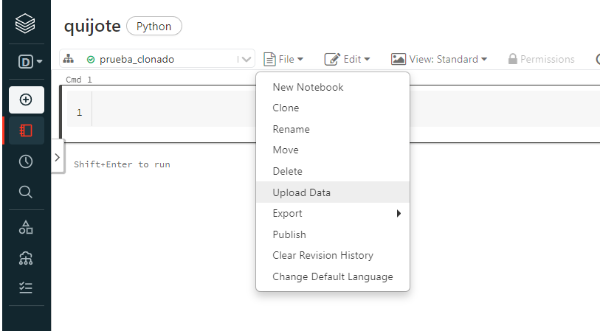
Cómo “subimos” un archivo de texto
En el notebook nos vamos en el menú de arriba a “File”, desplegamos y picamos en “Upload Data”
28

Slide 29
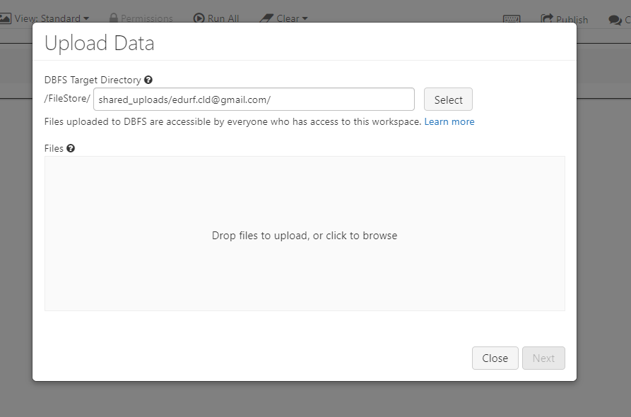
Cómo “subimos” un archivo de texto
En la nueva ventana podemos clickar para buscar el archivo, o directamente arrastrar al recuadro de fondo gris el archivo.
29

Slide 30
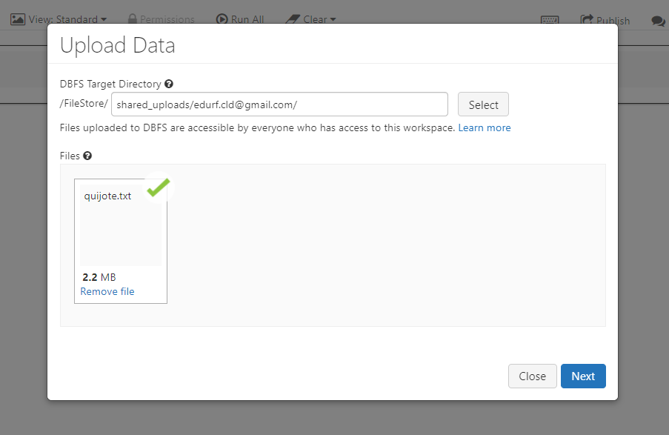
Cómo “subimos” un archivo de texto
Una vez subido (tarda según el tamaño del archivo, conexión) le damos al botón “Next”:
30

Slide 31
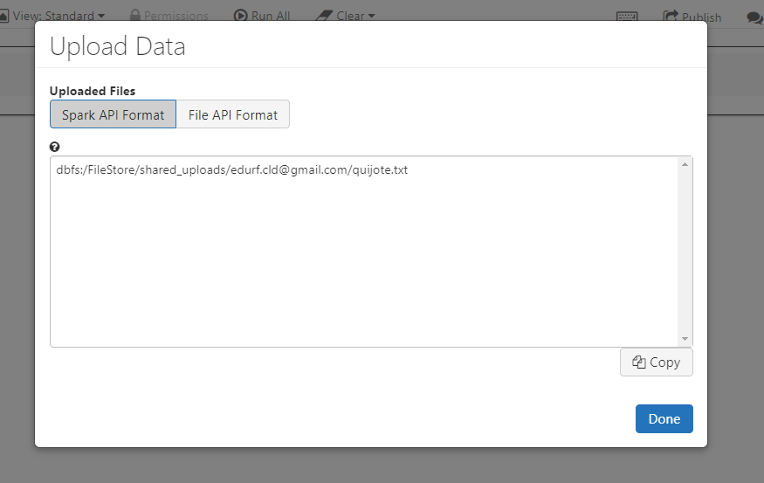
Cómo “subimos” un archivo de texto
En esta nueva ventana solo clickamos en “Copy” en la esquina inferior derecha (resto opciones por defecto las dejamos) y finalmente a “Done”:
31

Slide 32
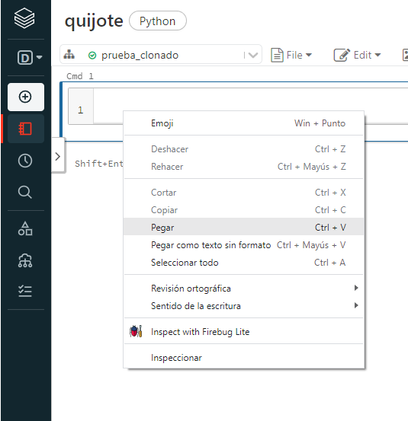
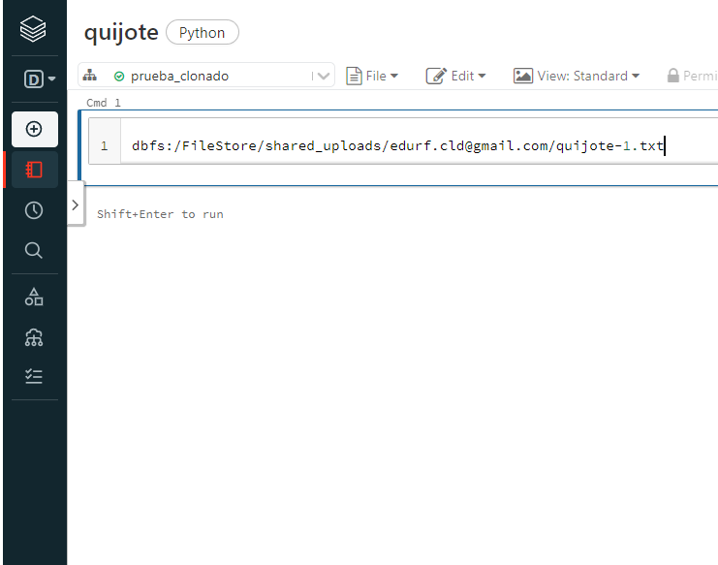
Cómo “subimos” un archivo de texto
Volvemos al notebook y en una de las celdas copiamos el contenido. Ya tenemos la ruta del archivo.
32

Slide 33
EJERCICIO 1: contar caracteres de un fichero
file = 'dbfs:/FileStore/shared_uploads/edurf.cld@gmail.com/quijote-1.txt'
lineas = sc.textFile(file)
long_lineas = lineas.map(lambda elemento: len(elemento))
print(long_lineas.reduce(lambda elem1,elem2: elem1 + elem2))
RDD: lineas
“En un lugar” “de la Mancha” “de cuyo no-”
…
RDD: long_lineas
11
12
11
…
En un lugar de la Mancha
…
2079636
33

